Slide 1
Цель: просвещение родителей, повышение их психолого-педагогической компетентности в формировании личности ребенка.
Задачи:
Осознание своего ребенка как личности;
Побудить родителей к размышлениям об особенностях воспитания в их семье;
Развивать умения родителей видеть себя со стороны.

Slide 2
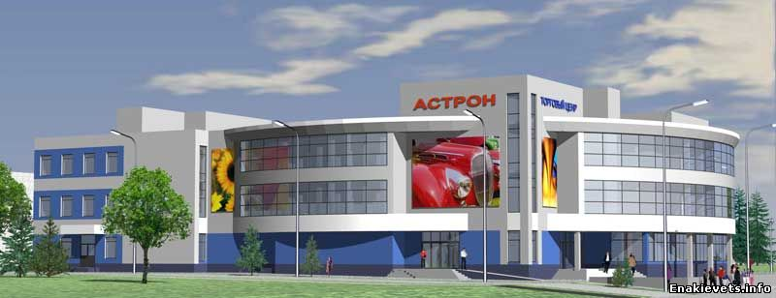

Slide 3
на 1-м этаже продаются товары с заведомым браком, низкого качества;
на 2-м этаже продаются обычные товары средней цены и качества;
на 3-м этаже продаются самые лучшие, качественные, добротные, шикарные вещи.

Slide 4
Как же помочь ребенку стать уверенным?
1. Уважать его душевный настрой.
2. Проявлять уважение к намерениям.
3. Дарить безусловную любовь.
4. Помочь ребенку почувствовать собственную значимость .
5. Помочь принять обучающую роль ошибок.
6. Содействовать формированию положительного образа «Я».
7. Давать выражать свои чувства открыто.
8. Помогать ребенку верить в интуицию.
9. Напоминать ребенку, что он вам нужен, необходим, играет важную роль в вашей жизни.
10. Позволять ребенку расти в соответствии со своими физиологическими и личностными возможностями и способностями.

Slide 5
"Любя своих детей,
учите их любить Вас, не научите
- будете плакать на старости лет
- вот, по моему, одна из самых мудрых истин
материнства и отцовства."
В.А.Сухомлинский

Slide 6
Нужно помнить, что нет в мире плохого и хорошего. Все зависит от того, как ты на это смотришь.

